Slide 1
Білім мен тәлім
Парақтап ашқанда,
Беттерінен мәлім.
Бұл не?
Ілулі тұр кең алаң,
Керегімді мен одан
Жазып алам көшіріп,
Сүртем сосын өшіріп.
Жұқа тақтай бөлшегі-
Ұзындықтың өлшемі.
Сыныпқа кірсең алдыңда,
Қаздай тізіліп тұрады.
Дәптер, қалам бәрі де,
Осы затқа сияды.

Slide 2
Кәне, кәне тұрайық,
Үлкен шеңбер құрайық.
Тұрсақ енді шеңберге,
Алақанды ұрайық.
Бишілерше бұралып,
Дөңгелене тұрайық.

Slide 3
І топ: Бір аптада неше күн бар? Осы апта күніне байланысты қандай өлең білесіңдер?
ІІ топ:“Біздің сынып” тірек сөздер арқылы мәтін құру
ІІІ топ: Мектеп мүліктерін таңдап ілу
ІV топ: Жұмбақты шешіп, постер қорғау
Үстінде есігі,
Өзі орындық әрі үстел.
Оқушылар бесігі
Бұл не?

Slide 4
Ашық сабақ
Тақырыбы: Сапар мен парта
(Мысал)

Slide 5
2.1.5.1. Өз ойы мен сезімін тірек сөздерді пайдалана отырып жеткізу

Slide 6
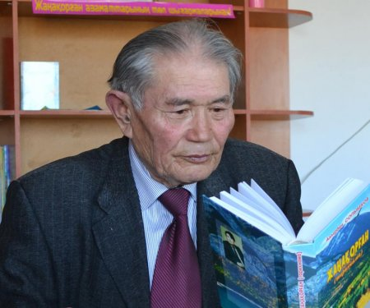
Адырбек Сопыбеков

Slide 7
Адырбек Сопыбеков
1937жылы Қызылорда облысында туған
“Айға сапар”, “Айналайын”, т.б. кітаптары бар
Ақын

Slide 8
Мысал дегеніміз не?
Мысал дегеніміз – эпостық шығармалардың ішіндегі ең қысқа түрі. Әрқашан сатиралық сипатта болады. Көбіне аң, хайуанат, жәндік туралы жазылады. Сол арқылы адам бойындағы мін, әлеуметтік ортадағы кемшілік мазаққа айналдырылып, сықақпен сыналады.

